Slide 1

İstanbul Milli Eğitim Müdürlüğü
İŞYERİ SAĞLIK VE GÜVENLİK BİRİMİ
2022

Slide 2
KANSER VE KORUNMA YOLLARI

Slide 3
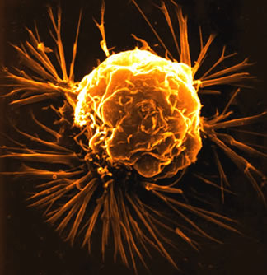
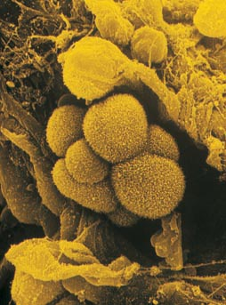
KANSER NEDİR?
Anormal hücrelerin kontrolsüz olarak çoğalmaları ve yayılması sonucu meydana gelen bir hastalıktır.Başka bir değişle vücutta meydana gelen kötü huylu tümörlerdir.

Slide 4
KANSERİN NEDENLERİ
DEĞİŞTİRİLEBİLİR VE DEĞİŞTİRİLEMEZ
OLARAK İKİYE AYIRABİLİRİZ:

Slide 5
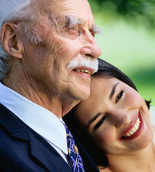
DEĞİŞTİRİLEMEYEN NEDENLER
YAŞ
CİNSİYET
IRK
GENETİK YATKINLIK

Slide 6

YAŞ
Yaş ilerledikçe kadınlarda meme kanseri,erkeklerde prostat kanseri riski artmaktadır.

Slide 7
CİNSİYET
KADINLARDA SIK GÖRÜLEN KANSER TÜRLERİ
Meme Kanseri
Rahim-Yumurtalık Kanseri
Mide –Bağırsak Kanseri
Akciğer Kanseri

Slide 8
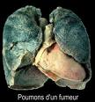
CİNSİYET
ERKEKLERDE SIK GÖRÜLEN KANSER TÜRLERİ
Akciğer Kanseri
Prostat Kanseri
Mide-Bağırsak Kanseri

Slide 9
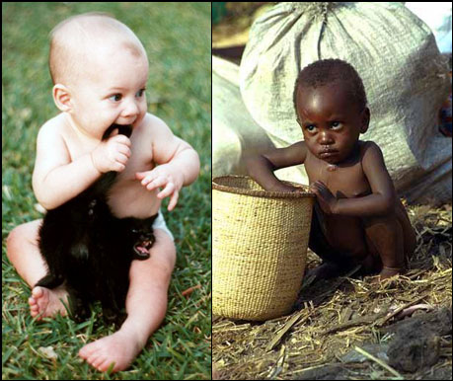
IRK
Tropik ülkelerde yaşayan beyaz ırka mensup insanlarda deri kanseri görülme sıklığı çok yüksekken,aynı ülkede yaşayan siyah ırka mensup insanlarda daha az görülmektedir.

Slide 10
DEĞİŞTİRİLEBİLİR NEDENLER
ÇEVRESEL ETKENLER
ZARARLI ALIŞKANLIKLAR
BESLENME ALIŞKANLIKLARI
ENFEKSİYÖZ AJANLAR
KİMYASAL KARSİNOJENLER

Slide 11
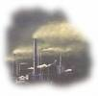
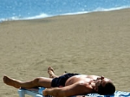
ÇEVRESEL FAKTÖRLERLER
Güneşin zararlı etkileri
Coğrafi özellikler
Hava kirliliği

Slide 12

ZARARLI ALIŞKANLIKLAR
Sigara
Alkol
Sağlıksız cinsel yaşantı
Kötü beslenme
Uyuşturucu bağımlılığı
Hareketsiz Yaşam
Notes:
Herkesin yaşam standartlarına uygun olarak yapabileceği bir fiziksel aktivite vurgulanmalıdır.

Slide 13
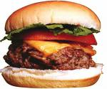
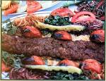


BESLENME ALIŞKANLIKLARI
Aldığımız gıdalarda kanser oluşumunda etkilidir.Yağlı yiyecekler ,fazla protein, aşırı et tüketimi, kimyasal katkı maddesi içeren gıdaları fazla tüketmek.
Notes:
Besinlerin pişirilme şekli çok önemlidir.

Slide 14
ENFEKSİYÖZ AJANLAR
Helicobacter Pylori Mide Kanseri riskini,
Hepatit C Virüsü Karaciğer kanseri riskini,
Ebstein-Barr Virus lenf kanseri riskini,
Papilloma Virüsü Serviks Kanseri Riskini,
Artırmaktadır.

Slide 15
KİMYASAL KARSİNOJENLER
Çeşitli mesleklerde çalışan insanların katran ve kömürün yanma ürünleri, benzen,asbest, krom vb.. Maddelerle temaslarının kanser oluşumuna yol açtığı bilinmektedir, örneğin boya sanayinde çalışanlarda mesane kanseri, plastik sanayinde çalışanlarda karaciğer kanserleri sık görülür.

Slide 16
KANSERDEN KORUNMA
Kanser yapıcı etkenlerden uzak durmalıyız, çocuklarımızı da uzak tutmalıyız.
Dengeli ve doğru beslenmeliyiz.

Slide 17
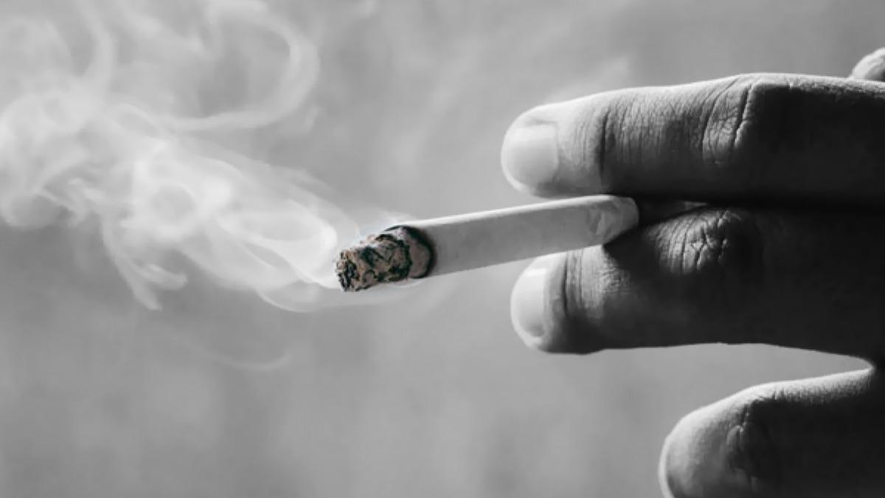
KANSERDEN KORUNMA
Sigara ve tütün kullanmayınız.
Sigara kullanılan yerlerde bulunmayınız

Slide 18
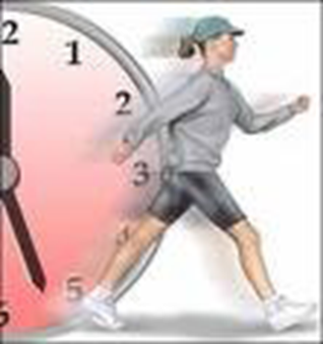
KANSERDEN KORUNMA
Düzenli egzersiz yapmalıyız, çocuklarımızın fiziksel aktivitelerini desteklemeliyiz.
İdeal kilomuzu korumalıyız.

Slide 19
KANSERDEN KORUNMA
Hava ve çevre kirliliğine neden olan
sanayi tesislerinden uzak durunuz.
Hem kendimiz hem deçocuklarımızın
geleceği için çevremizi korumalıyız

Slide 20
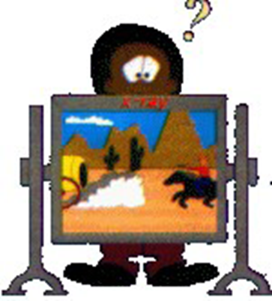
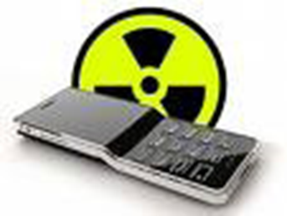
KANSERDEN KORUNMA
Gerekmedikçe röntgen filmi çektirmeyiniz.
Cep telefonunun radyasyon etkisinden kendimizi ve çocuklarımızı korumalıyız.

Slide 21
TARAMALAR KANSERİ ÖNLER

Slide 22
KANSERİN BELİRTİLERİ
VÜCUDUN HER HANGİ BİR BÖLGESİNDE ŞİŞLİK
İYİLEŞMEYEN YARA
BEN VE SİĞİLLERDE ANİ BÜYÜME
OLAĞAN DIŞI KANAMA
YUTMA GÜÇLÜĞÜ
SÜREKLİ ÖKSÜRÜK VE SES KISIKLIĞI
DÖNEMLER HALİNDE İSHAL – KABIZLIK
İŞTAHSIZLIK VE KİLO KAYBI
VÜCUDUN HERHANGİ BİR YERİNDEN GELEN AKINTILAR

Slide 23
KENDİNİZDE VE CEVRENİZDEKİ KİŞİLERİN BUNLAR GİBİ VEYA BUNLARA BENZER ŞİKAYETLERİ VARSA EN YAKIN BİR DOKTORA BAŞVURUNUZ..

Slide 24
KANSERDE ERKEN TANI;
Tedaviyi Kolaylaştırır
Tedavi Giderlerini Azaltır
Doku ve Organ Kaybını Önler
Sakatlık Bırakmaz
Hayat Kurtarır

Slide 25
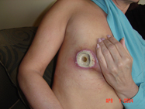
ERKEN TANIYLA TESPİT EDİLEBİLİRKANSERLER
Meme Kanseri
Serviks Kanseri
Prostat Kanseri
Kolorektal Kanserler

Slide 26

SİGARA VE KANSER
Sigara Dumanında vücudumuza zararlı 4000 madde Bulunur
Gelişmiş Ülkelerdeki Tüm Kanser Ölümlerinin %30’u Sigaradan Kaynaklanmaktadır
Tütün Kullanımının Bugün Önlenmesi 2050 Yılına Kadar 150 Milyon Erken Ölümü Engelleyecektir.

Slide 27
BESLENME VE KANSER
Kanser riskini azaltmanın en önemli etkenlerinden biri diyetimize dikkat etmektir.
Tüm dünyada kanserlerin % 70 inin beslenme ve diyet kaynaklı olduğu düşünülmektedir.

Slide 28
BESLENMENİN
KANSER OLUŞUMUNDAKİ ROLÜ

Slide 29
1) Besinlerde Üreyen Küf ve Toksinler:
Küflerin oluşturduğu mikotoksinler kanser oluşumuna neden olmaktadır. Örneğin; küflerin en çok yemek borusu ve karaciğer kanserine neden olduğu bilinmektedir.

Slide 30
2) Besinlerdeki Doğal Kanserojenler:
Nitrat ve nitritler besinlerde ve sularda bulunan maddelerdir. Nitritler bölgenin özelliğine göre sularda fazla miktarda bulunabilir.
Diğer kaynakları ise etlerin korunmasında kulanılan nitrit ve nitrat tuzlarıdır.
Ayrıca fazla tüketilen tuz da bu tür moleküllerin oluşmasına neden olmaktadır. Sağlıklı bir insanın günlük tuz tüketimi 5-6 gramı geçmemelidir.

Slide 31
3) Besin İşleme Yöntemleri:
Besinlerin aşırı saflaştırılması posa ve antioksidanların kaybına neden olur. Örneğin buğdayın kepeği ve özü alınarak beyaz un haline getirildiğinde, kanserden koruyucu maddelerin %90’ı kaybolur. Tüketilen buğdayda posa azaldığından, bağırsak kanseri riski artar.
Taze sebze ve meyveler toplandıktan sonra işleme koşullarına bağlı olarak vitamin değerlerinde azalmalar olur.

Slide 32
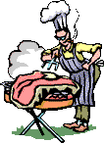
4) Besin Pişirme Yöntemleri:
Pişirme yöntemleri besinlerin yapılarında bazı değişikliklere neden olur. Yanlış pişirme yöntemleri nedeniyle besinlerde kanserden koruyucu vitamin kaybı ve kanserojenler oluşur.

Slide 33
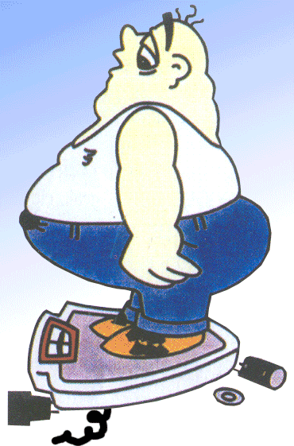
5) Şişmanlık:
Şişmanlık kanser çeşitlerinin oluşmasında risk faktörüdür. Şişmanlarda kanserden ölüm oranının zayıflara oranla daha fazla olduğu saptanmıştır. Yapılan bazı çalışmalarda emzirmeyen ve şişman kadınlarda meme kanserinin daha sık görüldüğü bildirilmiştir.

Slide 34
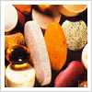

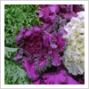
6) Vitamin ve Mineraller:
A,C,E vitaminleri ve çinko, kalsiyum, selenyum, iyot ve demir gibi minerallerin yetersizliklerinde de kanser oluşma riski artmaktadır.

Slide 35

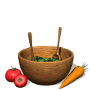
KANSERDEN KORUNMAK İÇİN BESLENME ÖNERİLERİ
Yeterli ve dengeli beslenilmelidir.
İdeal vücut ağırlığı
korunmalıdır.
Yağ tüketimi azaltılmalı, yağlı
etlerden mümkün oldukça uzak
durulmalıdır.

Slide 36
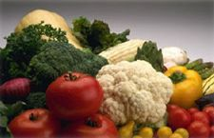
Günde en az 3-5 porsiyon sebze ve meyve tüketilmelidir.
Kabuklu yenebilen meyveler kabuğu ile birlikte tüketilmelidir.
Sebze yemekleri az suda veya kendi suyu ile pişirilmeli ve hemen tüketilmelidir.

Slide 37
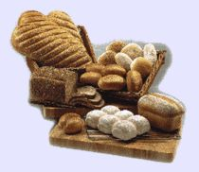
Günde 2 porsiyon kurubaklagil yemekleri tüketilmelidir.
Kuru baklagillerin ıslama ve haşlama suları dökülmemelidir.
Besinlerin saklama koşullarına dikkat edilmelidir.
Alkol tüketilmemelidir.
Hazır satılan yiyeceklerin etiketleri incelenmelidir.

Slide 38
Besinlerin taze ve kendi mutfaklarımızda hazırlanıp,pişirilmiş olanları tercih edilmelidir.
Ekmeğin kepekli olanı tercih edilmelidir.
Yiyeceklerin hazırlama ve pişirme aşamasında domates,sarımsak,soğan,nane ve maydanoz gibi besinler bolca ve sıkça kullanılmalıdır.
Haftada 3 gün en az 30 dakika yürüyüş,yüzme,bisiklet,step vb. egzersizler yapılmalı ve ömür boyu sürdürülmelidir.

Slide 39
KANSERİN ÖNLENMESİNDE 10 TEDBİR:
Sigara içmemek
Alkol almamak
Yüksek kalorili ve katkı maddesi yüksek yiyeceklere dikkat etmek
Kimyasal maddelerden uzak durmak
Güneş ışığından korunmak
Gereksiz radyolojik tetkikten kaçınmak
Gereksiz ilaç kullanımından kaçınmak
Çalışma ortamındaki toksik maddelerden kaçınmak
Anne karnındaki bebeği (Fetüsü) ilaç, kimyasal maddeler ve radyasyondan korumak
Düzenli egzersiz yapmak

Slide 40
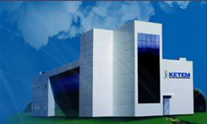
KETEM
(Kanser Erken Teşhis, Tarama Ve Eğitim Merkezi)
Notes:
40

Slide 41
KETEM’lerin Görevleri
Farkındalık Yaratacak Eğitimler
Meme Kanseri Taraması
Serviks Kanseri Taraması
Kolo-Rektal Kanser Taraması

Slide 42
Ulusal Meme Kanseri
Tarama Standartları
Başlangıç yaşı :
  50-69 yaş
Tarama aralığı :
  2 yılda bir mammografi ile
Tarama sonlanması:
  69 yaş

Slide 43
Ulusal Serviks Kanseri
Tarama Standardları
Başlangıç yaşı :
  35 yaş
Tarama aralığı :
  5 yılda bir kez smear
Tarama sonlanması:
  65 yaş, son iki test negatif ise

Slide 44
Ulusal Kolo-rektal Kanserler
Tarama Standartları
Tüm erkek ve kadınlarda
  Başlama yaşı: 50
  Bitiş Yaşı: 70
Yılda bir Gaitada Gizli Kan
10 yılda bir kolonoskopi

Slide 45

KANSERİN ÖN BELİRTİLERİNE
KARŞI DİKKATLİ OLUNUZ.
BELİRLİ ARALIKLARLA SAĞLIK
KONTROLÜNÜZÜ YAPTIRINIZ.

Slide 46

SAĞLIKLI KALIN !

Slide 47
Teşekkür Ederiz

